Slide 1
Menestras Proteicas Salesianas
Integrantes:
Daniel Cruz Zúñiga (Líder)
César Calle Ortiz
Ricardo García Espinoza
Luis López Granja
Diego Patiño Peña
Curso: Educación Para el Trabajo.
Profesor: José Huertas Mogollón.

Slide 2
Menestras | Descripción general | Nutrientes esenciales | Proteínas y aminoácidos
Frejol Canario | Legumbre de color amarillo claro, muy usada en la cocina latinoamericana. | Fibra, hierro, potasio, magnesio, calcio. | Alto en proteínas vegetales, contiene lisina.
Lenteja | Legumbre pequeña y redonda, disponible en varios colores, muy nutritiva y fácil de cocinar. | Fibra, hierro, folato, fósforo, potasio. | Alta en proteínas, buena fuente de lisina y leucina (esencial para el crecimiento muscular).
Pallar | Legumbre grande y blanca, típica de la cocina peruana. | Fibra, hierro, potasio, magnesio. | Fuente de proteínas, contiene aminoácidos esenciales.
Garbanzo | Legumbre redonda y amarillenta, común en ensaladas y platos como el hummus. | Fibra, hierro, magnesio, folato, vitamina B6. | Alto en proteínas, contiene triptófano y metionina.

Slide 3
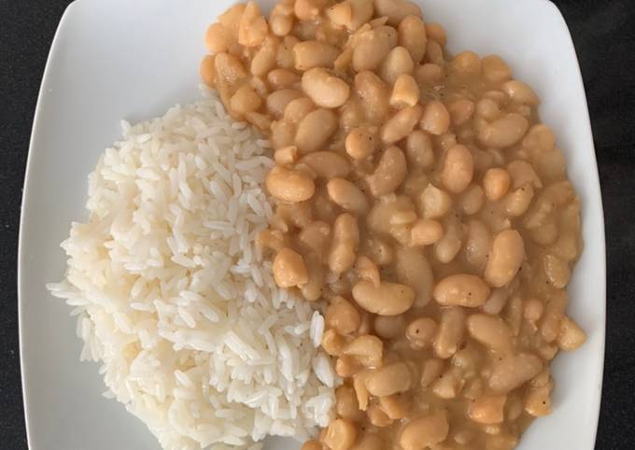
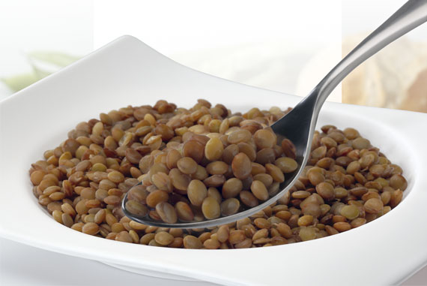
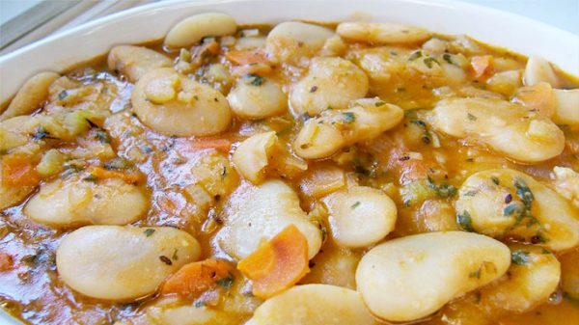
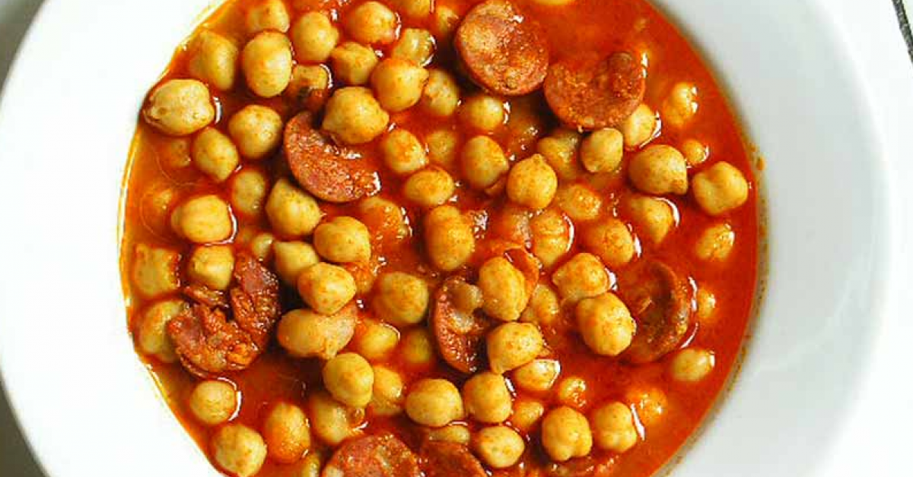
FREJOL CANARIO
LENTEJAS
PALLARES
GARBANZOS

